Slide 1
Εθνικό Μετσόβιο Πολυτεχνείο
Σχολή Ηλεκτρολόγων Μηχανικών και Μηχανικών Υπολογιστών
Εξαμηνιαία Εργασία Μαθήματος Εξόρυξη Γνώσης
Γιώργος Βερνίκος Α.Μ.: 03400005
Νικηφόρος Μανδηλαράς Α.Μ.: 03400022
Χρήστος Σπυρόπουλος Α.Μ.: 03400035

Slide 2
Εισαγωγή
Tι είναι sports analytics;
Η χρήση στατιστικών μεθόδων και αναγνώρισης προτύπων για την εξαγωγή συμπερασμάτων στο εκάστοτε άθλημα.
Πόσο διαδεδομένα είναι σήμερα;
Στο χώρο του baseball (moneyball).
Στο μπάσκετ η κάθε ομάδα έχει εξειδικευμένη ομάδα αναλυτών.
Στο ποδόσφαιρο, οι αθλητές φοράνε wearable device.
Ποια η χρησιμότητα τους στον αθλητισμό και κυρίως στο χώρο του μπάσκετ;
Στη δημιουργία του ρόστερ μίας ομάδας, στη βελτίωση της τεχνικής και της προπόνησης, στη χάραξη βέλτιστων στρατηγικών και στην αύξηση της αποτελεσματικότητας ανάλογα με τα όπλα που διαθέτει η κάθε ομάδα.

Slide 3
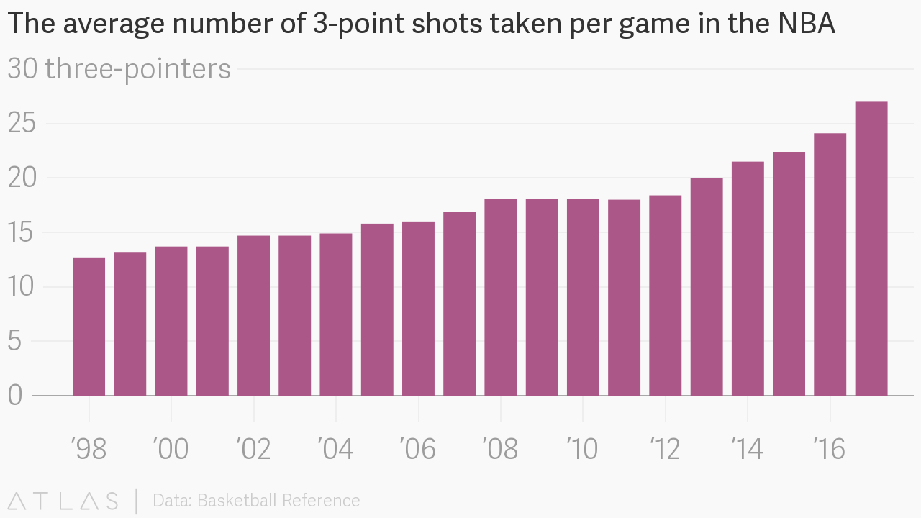
Εισαγωγή
Τα sports analytics έχουν αλλάξει το παιχνίδι του μπάσκετ;

Slide 4
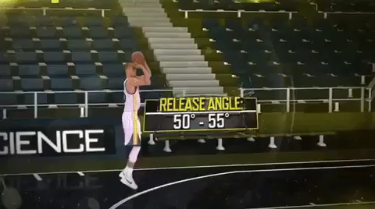
Η στατιστική στην τεχνική του σουτ

Slide 5
Ορισμός του Προβλήματος
Όπως σε κάθε άθλημα στόχος είναι η νίκη έτσι και στην δικιά μας περίπτωση. Το ζήτημα είναι όμως ο τρόπος με τον οποίο φτάνεις εκεί και αν μπορείς να το επαναλάβεις. Σε αυτό το κομμάτι έρχεται η βοήθεια της ανάλυσης δεδομένων. Που έρχεται να καταδήξει τα χαρακτηριστικά που οδηγούν σε νίκη.

Slide 6
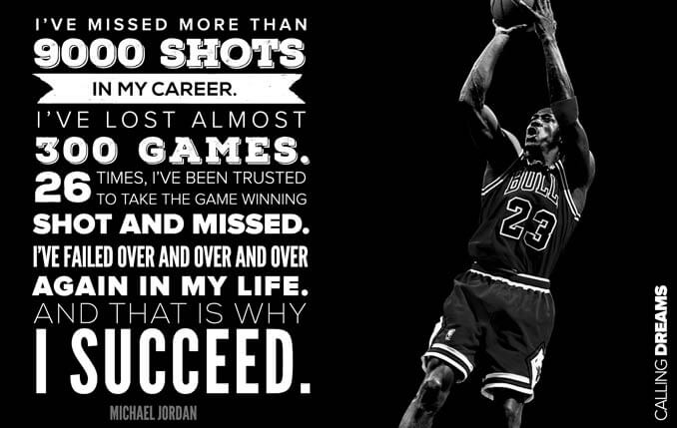
Λύση του Προβλήματος

Slide 7
Το σετ δεδομένων που μελετήσαμε
Εξασφαλίσαμε ένα σετ δεδομένων από την Euroleague και την SAP, που περιέχει δεδομένα για κάθε φάση όλων των παιχνιδιών της Euroleague τα τελευταία δύο χρόνια.
Πληροφορίες για το σετ δεδομένων μας:
Αποτελείται από 51 στήλες
Περιέχουν πληροφορία όπως π.χ. επιτιθέμενος παίκτης, ενέργεια, αποτέλεσμα, assistman, διάρκεια κλπ.
To σύνολο των δεδομένων έχει εμπλουτιστεί με πληροφορία όπως συνολικά εύστοχα δίποντα σε κάθε εγγραφή.

Slide 8
Προεπεξεργασία των δεδομένων
Πολλές στήλες δεν παρουσίαζαν ενδιαφέρον για τη μελέτη μας είτε περιείχαν πληροφορία που υπήρχε και σε άλλες στήλες οπότε τις απομακρύναμε από το σετ μας.
Ακόμα απομακρύναμε εγγραφές που είχαν μη ρεαλιστικές τιμές και λάθη π.χ. σκόρ αγώνα μικρότερο των 50 πόντων.
Δημιουργήσαμε νέες μεταβλητές όπως αιφνιδιασμοί, assists, transitions, pick & rolls που χρησιμοποιήσαμε στο μοντέλο μας.
Διακριτοποίηση μεταβλητών όπως τα δευτερόλεπτα στα οποία εκδηλώνει επίθεση μία όμαδα.

Slide 9
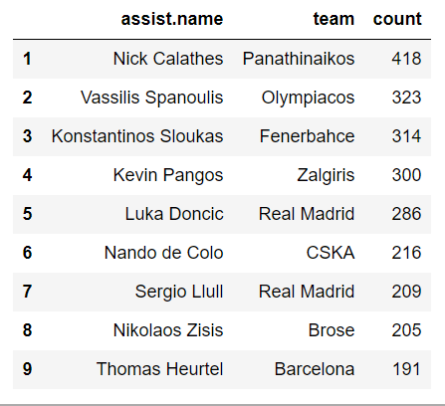
Oι πιο αλτρουϊστές παίκτες της Euroleague

Slide 10
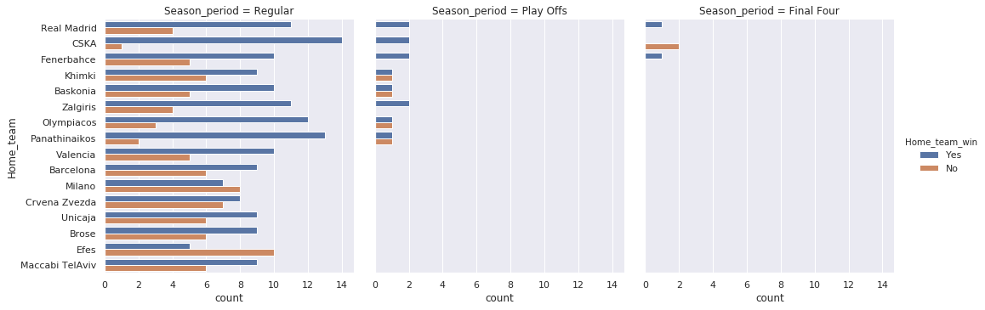
Εντός έδρας αποτελέσματα για την κάθε ομάδα

Slide 11
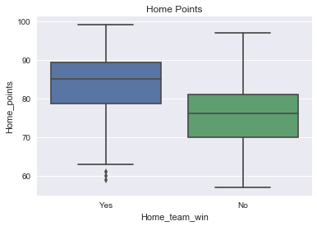
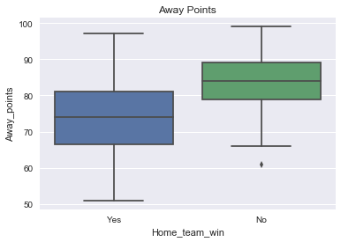
Ο πιο βασικός παράγοντας για τη νίκη σε ένα παιχνίδι

Slide 12
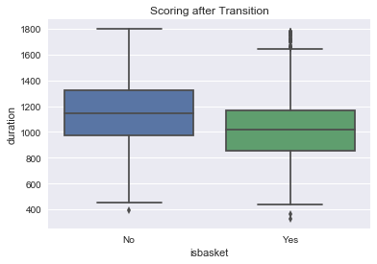
Σκορ μετά από αιφνιδιασμό

Slide 13
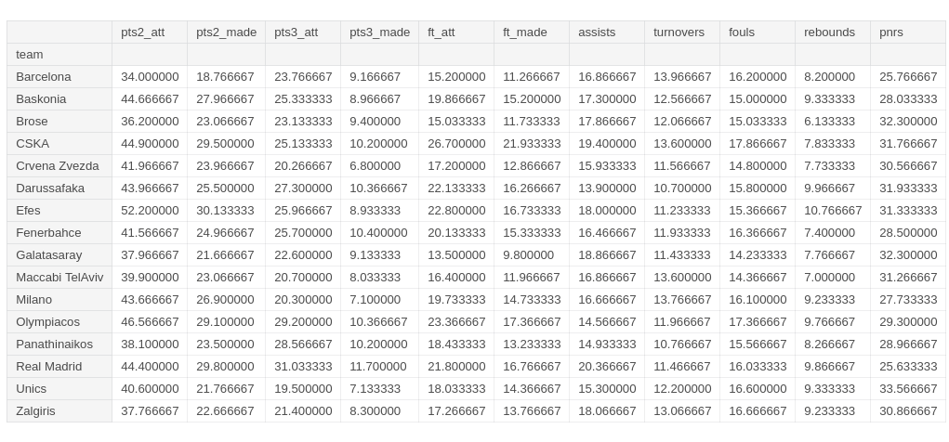
Τα χαρακτηριστικά που εξάγαμε από το σετ δεδομένων μας

Slide 14
Πρόβλεψη νίκης
Εκπαιδεύουμε το μοντέλο μας από τα χαρακτηριστικά που δημιουργήσαμε για αγώνες της κανονικής περιόδου.
Στόχος μας να προβλέψουμε τα αποτελέσματα των play off και του Final Four.

Slide 15
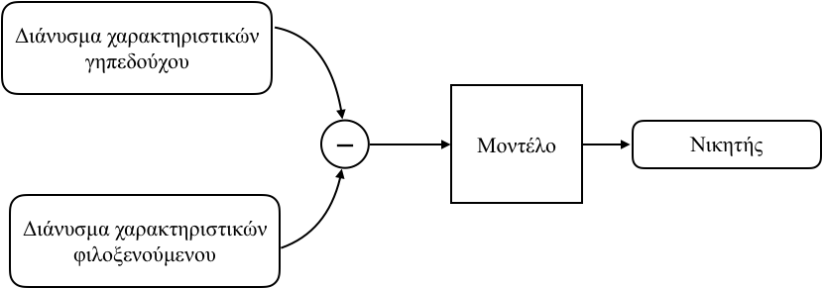
Πώς λειτουργεί το μοντέλο μας
Σαν είσοδο στο μοντέλο μας χρησιμοποιούμε το διάνυσμα των στατιστικών της γηπεδούχου ομάδας μείον τα στατιστικά της ομάδας που παίζει εκτός έδρας, χωρίς να μας ενδιαφέρει το ποια είναι η κάθε ομάδα.
Σαν έξοδο στο μοντέλο μας παίρνουμε το αποτέλεσμα του αγώνα.
Αξιολογούμε τα μοντέλα μας με βάση το accuracy score.

Slide 16
Αποτελέσματα
Model | Accuracy
Logistic Regression | 70.00%
3 Nearest Neighbour | 60.00%
5 Nearest Neighbour | 66.67%
Naïve Bayes | 66.67%
SVM (rbf kernel) | 60.00%
SVM (linear kernel) | 70.00%
Decision Trees | 60.00%

Slide 17
Συμπεράσματα
Όπως βλέπουμε από τα αποτελέσματα των μοντέλων μας η πρόβλεψη ενός αποτελέσματος σε ένα ομαδικό άθλημα είναι μία πολύ δύσκολη διαδικασία.
Τα μοντέλα μας δίνουν ένα προβάδισμα στις ομάδες που παίζουν εντός έδρας. Γεγονός που είναι απολύτως λογικό γιατί όπως είδαμε και σε προηγούμενο γράφημα, οι ομάδες με δυνατή έδρα έχουν περάσει στην επόμενη φάση.

Slide 18
Επεκτάσεις
Θα μπορούσαμε να χρησιμοποιήσουμε κάποιο σετ δεδομένων που αφορά στις προπονήσεις της κάθε ομάδας με στόχο την συλλογή πληροφορίας που ίσως δεν εμφανίζεται στο σετ δεδομένων μας.
Θα μπορούσαμε να κάνουμε ένα update στα δεδομένα μας χρησιμοποιώντας μεταβλητές όπως η φόρμα μιας ομάδας, το πρόγραμμα της και οι τραυματισμοί που μπορεί να αντιμετωπίσει κατά τη διάρκεια της χρονιάς.
Ο βασικός λόγος που δεν κάναμε νευρωνικά είναι ότι είναι μικρο το σετ δεδομένων μας. Αν χρησιμοποιούσαμε ένα σετ δεδομένων από το NCAA θα μπορούσαμε να συνθέσουμε πολύ πιο σύνθετα μοντέλα.
Όπως για παράδειγμα θα μπορούσαμε να χρησιμοποιήσουμε RNN θεωρώντας την απόδοση μιας ομάδας ως χρονοσειρά.

Slide 19
Ευχαριστούμε για την προσοχή σας!

